Slide 1



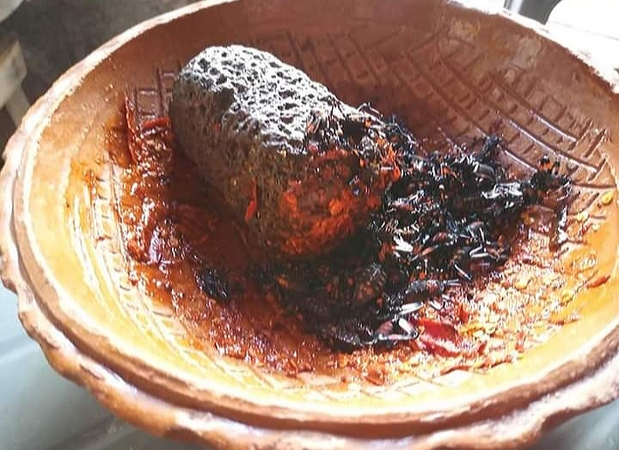
CENTRO DE INFORMACIÓN CULTURAL Y NATURAL
DEL VALLE DE MEZQUITAL
INMATERIALES CULTURALES
CLAVE: ICAT-AJA3
CATEGORIA: CULTURAL
SUBCATEGORIA: USOS SOCIALES
PÁG. 1
NOMBRE DEL INMATERIAL
Ubicación: Ajacuba, Hidalgo
Coordenadas: 20°05'32.8"N 99°07'19.5"W
Imagen
DESCRIPCIÓN
Los Xamues también reciben el nombre de tantarria, xamuis, shashues, chinche de mezquite. Se trata de deliciosos insectos que son degustados desde la época prehispánica. Se encuentran en las ramas del árbol del mezquite en lugares semidesérticos como el Valle del Mezquital.
Para capturarlos, los lugareños suelen utilizar guantes pues las tantarrias se orinan y dejan manchas amarillas en las manos y en la ropa. Cabe señalar que, para ser consumidos, estos insectos deben de tener entre 3 y 4 semanas de vida pues después su sabor se vuelve agrio.
La primera época del año en la cual aparecen las tantarrias adultas es entre junio y agosto. La segunda, y en la cual abundan, es entre mayo y septiembre.
RESEÑA
Los xamues son principalmente encontrados en las copas de árboles de mezquite, crecen en áreas y semiáridas, se alimentan de brotes primaverales del mismo refugiándose en este, a su temprana edad se hacen pequeños cúmulos de estos especímenes que rebasan los 50 individuos.
Tienen importancia en la elaboración de una deliciosa salsa de xamues, tradición de la región del Valle del Mezquital y traídos a Ajacuba como una salsa tradicional y representativa del lugar.

Slide 2
CENTRO DE INFORMACIÓN CULTURAL Y NATURAL
DEL VALLE DE MEZQUITAL
INMATERIALES CULTURALES
CLAVE: ICAT-AJA3
CATEGORIA: CULTURAL
SUBCATEGORIA: USOS SOCIALES
PÁG. 2
INTEGRANTES
Xamues
Chile rayado
Tomate
Sal
Aceites de oliva
PROCEDIMIENTO
En un recipiente con agua y sal se desfleman los xamues durante una hora y después se enjuagan
2. En un comal de barro se tuestan los xamues
3. A la salsa se le agregan los xamues y se muele la mezcla
4. Se presenta la salsa en el molcajete espolvoreando por encima algunos xamues completos

